Slide 1

Big Data
BDY7101

Slide 2
Kafka

Slide 3
Flume
Visión General
En esta clase aprenderás: ✓ Qué es Apache Kafka y qué ventajas ofrece.
✓ Acerca de la arquitectura de alto nivel de Kafka.
✓ Cómo crear tópicos, publicar mensajes y leer mensajes desde la línea de comandos.

Slide 4

Kafka
¿Qué es Apache Kafka?
Es una plataforma de transmisión distribuida . ¿Qué significa eso exactamente?
Una plataforma de transmisión tiene tres capacidades clave: – Publique y suscríbase a secuencias de registros, similar a una cola de mensajes o sistema de mensajería empresarial.
– Almacene flujos de registros de una manera duradera y tolerante a fallas.
– Procesar flujos de registros a medida que ocurren.
Kafka se usa generalmente para dos amplias clases de aplicaciones:
– Creación de canales de transmisión de datos en tiempo real que obtengan datos de manera confiable entre sistemas o aplicaciones.
– Creación de aplicaciones de transmisión en tiempo real que transforman o reaccionan a las transmisiones de datos.

Slide 5
Kafka
¿Qué es Apache Kafka?
Para comprender cómo Kafka hace estas cosas, profundicemos y exploremos las capacidades de Kafka de abajo hacia arriba.
Primero algunos conceptos: – Kafka se ejecuta como un clúster en uno o más servidores que pueden abarcar múltiples centros de datos.
– El clúster de Kafka almacena flujos de registros en categorías llamadas temas.
– Cada registro consta de una clave, un valor y una marca de tiempo.

Slide 6
Kafka
¿Qué es Apache Kafka?
Las tareas de aprendizaje automático consisten en una serie de pasos (potencialmente complejos). – Ampliamente utilizado para la ingesta de datos.
– Conceptualmente similar a un sistema de mensajería de publicación-suscripción.
– Ofrece escalabilidad, rendimiento, confiabilidad y flexibilidad.
Creado originalmente en LinkedIn, ahora es un proyecto de código abierto Apache.
– Donado a Apache Software Foundation en 2011.
– Graduado de la Apache Incubator en 2012.
– Compatible con Cloudera para uso de producción con CDH en 2015.

Slide 7
Kafka
Características de Apache Kafka
Escalable – Kafka es un sistema distribuido que soporta múltiples nodos.
Tolerante a Fallos
– Los datos se guardan en el disco y se pueden replicar en todo el clúster.
Alto Rendimiento
– Cada agente puede procesar cientos de miles de mensajes por segundo.
Baja Latencia
– Los datos se entregan en una fracción de segundo.
Flexible
– Desacopla la producción de datos de su consumo.

Slide 8
Kafka
Casos de uso de Kafka
Kafka se utiliza para una variedad de casos de uso, tales como: – Agregación de registros.
– Mensajería.
– Seguimiento de la actividad del sitio web.
– Procesamiento de secuencias.
– Aprovisionamiento de eventos.

Slide 9
Kafka
Terminología clave
Mensaje – Un solo registro de datos pasado por Kafka.
Topico
– Un registro con nombre o fuente de mensajes dentro de Kafka.
Productor
– Un programa que escribe mensajes a Kafka.
Consumidor
– Un programa que lee mensajes de Kafka.

Slide 10
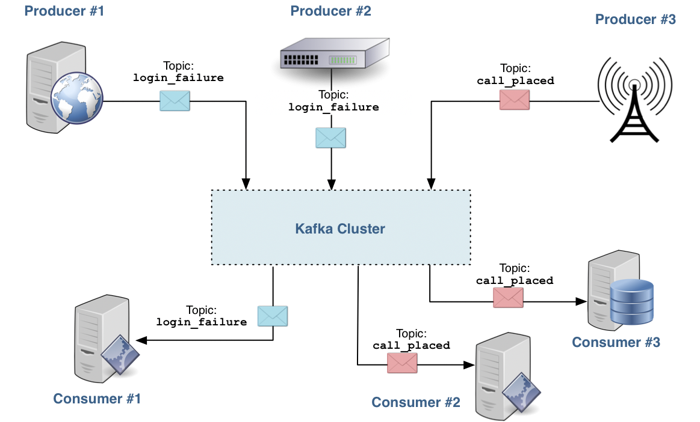
Kafka
Ejemplo: Arquitectura de alto nivel

Slide 11
Kafka
Mensajes
Los mensajes en Kafka son matrices de bytes de tamaño variable – Representan contenido arbitrario definido por el usuario.
– Usan cualquier formato que su aplicación requiera
– Los formatos comunes incluyen texto de formato libre, JSON y Avro.
No hay límite explícito en el tamaño del mensaje
– Rendimiento óptimo a unos pocos KB por mensaje
– Límite práctico de 1MB por mensaje.
Kafka retiene los mensajes durante un período de tiempo definido o tamaño total.
– Los administradores pueden especificar la retención en base global o por tema.
– Kafka conservará los mensajes sin importar si fueron leídos.
– Kafka descarta los mensajes automáticamente después de que se excede el período de retención o el tamaño total (el límite que se alcance primero).
– La retención por defecto es de una semana.
– La retención puede razonablemente ser de un año o más.

Slide 12
Kafka
Tópicos
No hay límite explícito en el número de temas – Sin embargo, Kafka funciona mejor con unos pocos temas grandes que muchos pequeños.
Un tema se puede crear explícitamente o simplemente publicando el tema
– Este comportamiento es configurable.
– Se recomienda que los administradores deshabiliten la creación automática de temas para evitar la creación accidental de un gran número de temas.

Slide 13
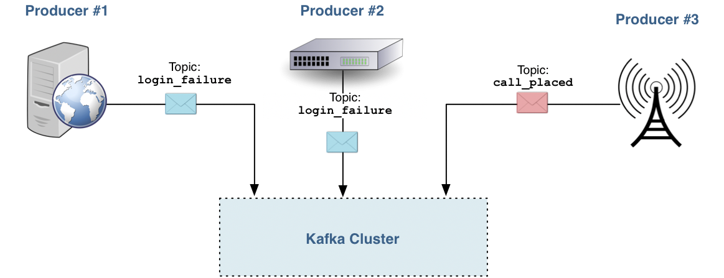
Kafka
Productores
Los productores publican mensajes a temas de Kafka – Se comunican con Kafka, no con un consumidor.
– Kafka persiste los mensajes al disco.

Slide 14
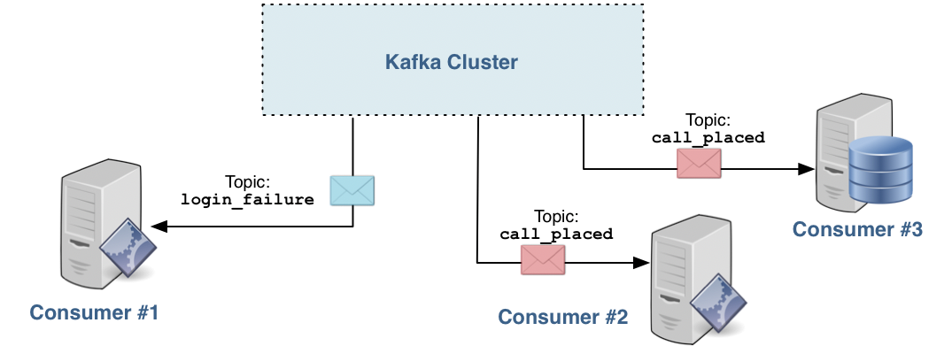
Kafka
Consumidores
Un consumidor lee los mensajes que se publicaron en los temas de Kafka – Se comunican con Kafka, no con ningún productor.
Las acciones del consumidor no afectan a otros consumidores
– Por ejemplo, si un consumidor muestra los mensajes en un tema a medida que se publican no cambia lo que consumen otros consumidores.

Slide 15
Kafka
Productores y Consumidores
Herramientas disponibles como parte de Kafka – Herramientas de línea de comandos para productores y consumidores.
– API de Java de cliente (productor y consumidor).
Un número creciente de otras API están disponibles de terceros
– Bibliotecas cliente en muchos lenguajes, incluyendo Python, PHP, C/C ++, Go, .NET y Ruby.
Las integraciones con otras herramientas y proyectos incluyen:
– Apache Flume
– Apache Spark
Kafka también tiene un ecosistema grande y en crecimiento
https://kafka.apache.org/

Slide 16
Kafka
Puntos Esenciales
✓ No es suficiente simplemente leer, escribir y almacenar flujos de datos, el propósito es permitir el procesamiento en tiempo real de los flujos.

